Slide 1
3.3.1 块
HDFS默认一个块64MB（Hadoop1.*）/128MB （Hadoop2.*） ，一个文件被分成多个块，以块作为存储单位
块的大小远远大于普通文件系统，可以最小化寻址开销
HDFS采用抽象的块概念可以带来以下几个明显的好处：
● 支持大规模文件存储：文件以块为单位进行存储，一个大规模文件可以被分拆成若干个文件块，不同的文件块可以被分发到不同的节点上，因此，一个文件的大小不会受到单个节点的存储容量的限制，可以远远大于网络中任意节点的存储容量
● 简化系统设计：首先，大大简化了存储管理，因为文件块大小是固定的，这样就可以很容易计算出一个节点可以存储多少文件块；其次，方便了元数据的管理，元数据不需要和文件块一起存储，可以由其他系统负责管理元数据
● 适合数据备份：每个文件块都可以冗余存储到多个节点上，大大提高了系统的容错性和可用性

Slide 2
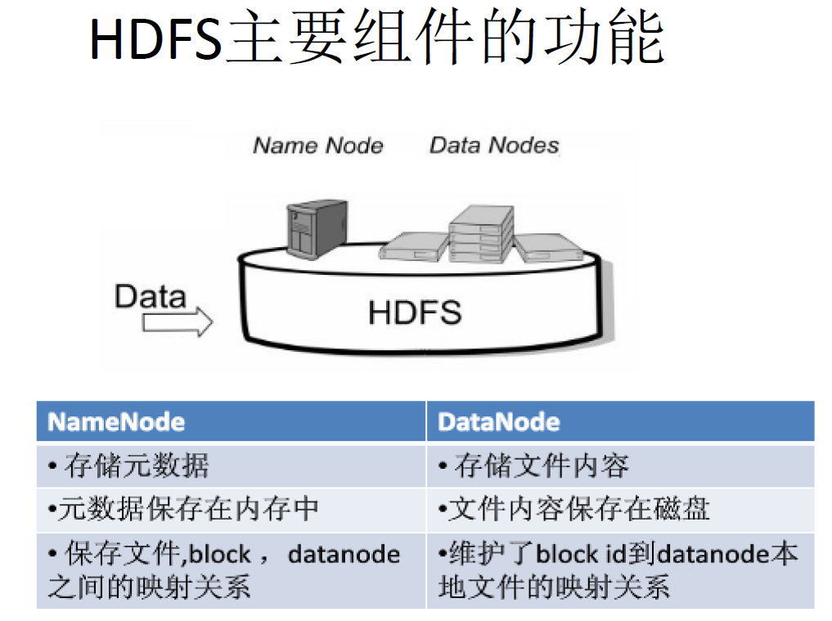
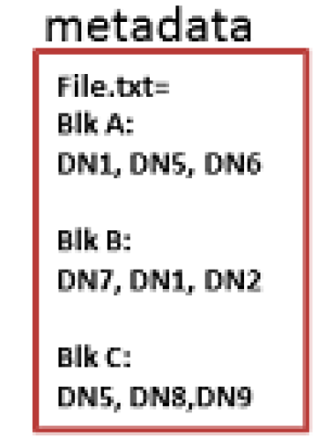
3.3.2 名称节点和数据节点

Slide 3
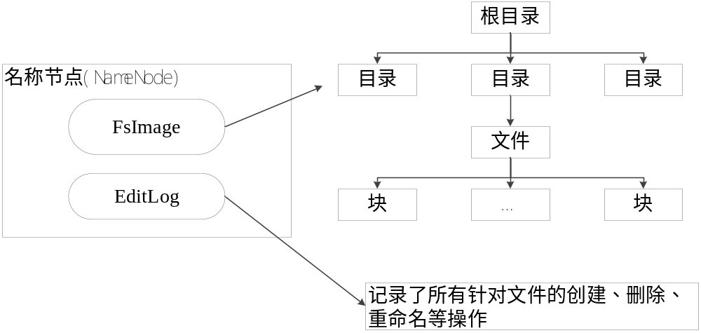
3.3.2 名称节点和数据节点
名称节点的数据结构
在HDFS中，名称节点（NameNode）负责管理分布式文件系统的命名空间（Namespace），保存了两个核心的数据结构，即FsImage和EditLog
  FsImage用于维护文件系统树以及文件树中所有的文件和文件夹的元数据
  操作日志文件EditLog中记录了所有针对文件的创建、删除、重命名等操作
名称节点记录了每个文件中各个块所在的数据节点的位置信息
图3-3 名称节点的数据结构

Slide 4

3.3.2 名称节点和数据节点
FsImage文件
FsImage文件包含文件系统中所有目录及相关元数据，文件的复制等级、修改和访问权限、块大小以及组成文件的块。
FsImage文件没有记录文件包含哪些块以及每个块存储在哪个数据节点。
  由名称节点把这些映射信息保留在内存中，当数据节点加入HDFS集群时，数据节点会把自己所包含的块列表告知给名称节点，此后会定期执行这种告知操作，以确保名称节点的块映射是最新的。

Slide 5
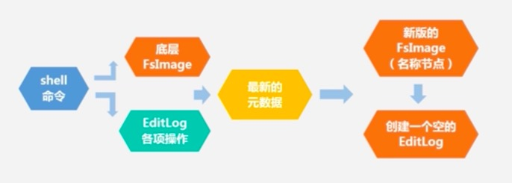
3.3.2 名称节点和数据节点
名称节点的启动
名称节点起来之后，HDFS中的更新操作会重新写到EditLog文件中，因为FsImage文件一般都很大（GB级别的很常见），如果所有的更新操作都往FsImage文件中添加，这样会导致系统运行的十分缓慢，但是，如果往EditLog文件里面写就不会这样，因为EditLog 要小很多。每次执行写操作之后，且在向客户端发送成功代码之前，edits文件都需要同步更新
Notes:
在名称节点启动的时候，它会将FsImage文件中的内容加载到内存中，之后再执行EditLog文件中的各项操作，使得内存中的元数据和实际的同步，存在内存中的元数据支持客户端的读操作。
一旦在内存中成功建立文件系统元数据的映射，则创建一个新的FsImage文件和一个空的EditLog文件

Slide 6
3.3.2 名称节点和数据节点
名称节点运行期间EditLog不断变大的问题
在名称节点运行期间，HDFS的所有更新操作都是直接写到EditLog中，久而久之， EditLog文件将会变得很大
虽然这对名称节点运行时候是没有什么明显影响的，但是，当名称节点重启的时候，名称节点需要先将FsImage里面的所有内容映像到内存中，然后再一条一条地执行EditLog中的记录，当EditLog文件非常大的时候，会导致名称节点启动操作非常慢，而在这段时间内HDFS系统处于安全模式，一直无法对外提供写操作，影响了用户的使用
如何解决？答案是：SecondaryNameNode第二名称节点
第二名称节点是HDFS架构中的一个组成部分，它是用来保存名称节点中对HDFS 元数据信息的备份，并减少名称节点重启的时间。SecondaryNameNode一般是单独运行在一台机器上

Slide 7
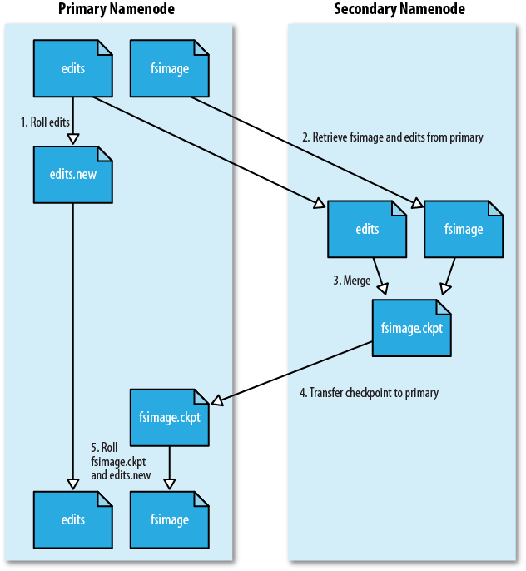
3.3.2 名称节点和数据节点
SecondaryNameNode的工作情况：
（1）SecondaryNameNode会定期和NameNode通信，请求其停止使用EditLog文件，暂时将新的写操作写到一个新的文件edit.new上来，这个操作是瞬间完成，上层写日志的函数完全感觉不到差别；
（2）SecondaryNameNode通过HTTP GET方式从NameNode上获取到FsImage和EditLog文件，并下载到本地的相应目录下；
（3）SecondaryNameNode将下载下来的FsImage载入到内存，然后一条一条地执行EditLog文件中的各项更新操作，使得内存中的FsImage保持最新；这个过程就是EditLog和FsImage文件合并；
（4）SecondaryNameNode执行完（3）操作之后，会通过post方式将新的FsImage文件发送到NameNode节点上
（5）NameNode将从SecondaryNameNode接收到的新的FsImage替换旧的FsImage文件，同时将edit.new替换EditLog文件，通过这个过程EditLog就变小了

Slide 8
3.3.2 名称节点和数据节点
数据节点（DataNode）
数据节点是分布式文件系统HDFS的工作节点，负责数据的存储和读取，会根据客户端或者是名称节点的调度来进行数据的存储和检索，并且向名称节点定期发送自己所存储的块的列表
每个数据节点中的数据会被保存在各自节点的本地Linux文件系统中

Slide 9
3.4 HDFS体系结构
3.4.1 HDFS体系结构概述
3.4.2 HDFS命名空间管理
3.4.3 通信协议
3.4.4 客户端
3.4.5 HDFS体系结构的局限性

Slide 10
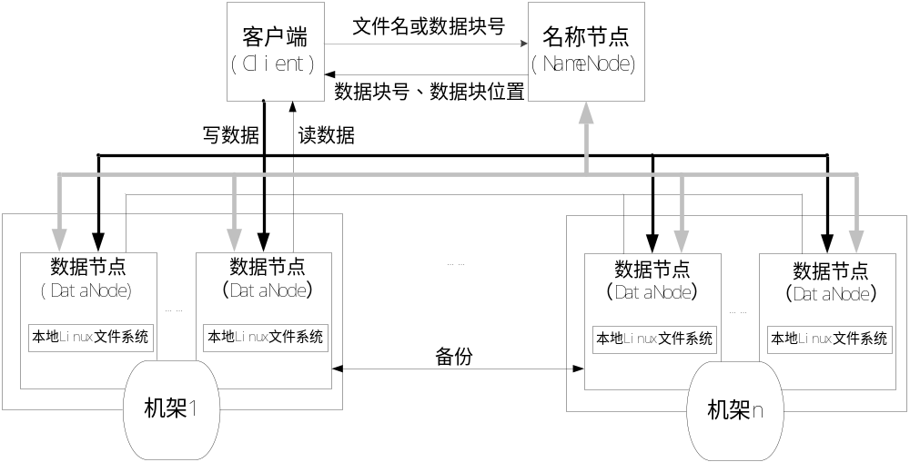
3.4.1 HDFS体系结构概述
HDFS采用了主从（Master/Slave）结构模型，一个HDFS集群包括一个名称节点（NameNode）和若干个数据节点（DataNode）（如图3-4所示）。名称节点作为中心服务器，负责管理文件系统的命名空间及客户端对文件的访问。集群中的数据节点一般是一个节点运行一个数据节点进程，负责处理文件系统客户端的读/写请求，在名称节点的统一调度下进行数据块的创建、删除和复制等操作。每个数据节点的数据实际上是保存在本地Linux文件系统中的
图3-4 HDFS体系结构

Slide 11
3.4.2 HDFS命名空间管理
HDFS的命名空间包含目录、文件和块
在HDFS1.0体系结构中，在整个HDFS集群中只有一个命名空间，并且只有唯一一个名称节点，该节点负责对这个命名空间进行管理
HDFS使用的是传统的分级文件体系，因此，用户可以像使用普通文件系统一样，创建、删除目录和文件，在目录间转移文件，重命名文件等

Slide 12
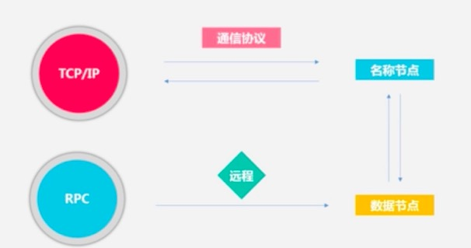
3.4.3 通信协议
HDFS是一个部署在集群上的分布式文件系统，因此，很多数据需要通过网络进行传输
  所有的HDFS通信协议都是构建在TCP/IP协议基础之上的
  客户端通过一个可配置的端口向名称节点主动发起TCP连接，并使用客户端协议与名称节点进行交互
  名称节点和数据节点之间则使用数据节点协议进行交互
  客户端与数据节点的交互是通过RPC（Remote Procedure Call）来实现的。在设计上，名称节点不会主动发起RPC，而是响应来自客户端和数据节点的RPC请求

Slide 13
3.4.4 客户端
客户端是用户操作HDFS最常用的方式，HDFS在部署时都提供了客户端
HDFS客户端是一个库，暴露了HDFS文件系统接口，这些接口隐藏了HDFS实现中的大部分复杂性
严格来说，客户端并不算是HDFS的一部分
客户端可以支持打开、读取、写入等常见的操作，并且提供了类似Shell的命令行方式来访问HDFS中的数据
此外，HDFS也提供了Java API，作为应用程序访问文件系统的客户端编程接口

Slide 14
3.4.5 HDFS体系结构的局限性
HDFS只设置唯一一个名称节点，这样做虽然大大简化了系统设计，但也带来了一些明显的局限性，具体如下：
（1）命名空间的限制：名称节点是保存在内存中的，因此，名称节点能够容纳的对象（文件、块）的个数会受到内存空间大小的限制。
（2）性能的瓶颈：整个分布式文件系统的吞吐量，受限于单个名称节点的吞吐量。
（3）隔离问题：由于集群中只有一个名称节点，只有一个命名空间，因此，无法对不同应用程序进行隔离。
（4）集群的可用性：一旦这个唯一的名称节点发生故障，会导致整个集群变得不可用。

Slide 15
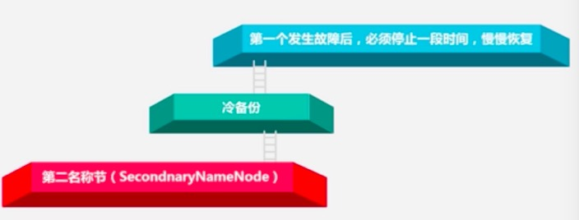
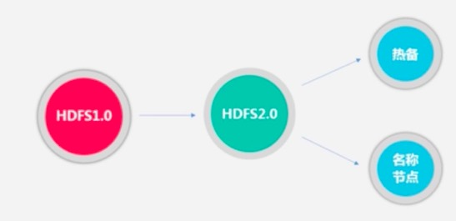
HDFS体系结构的局限性改进

Slide 16
3.5 HDFS存储原理
3.5.1 冗余数据保存
3.5.2 数据存取策略
3.5.3 数据错误与恢复

Slide 17
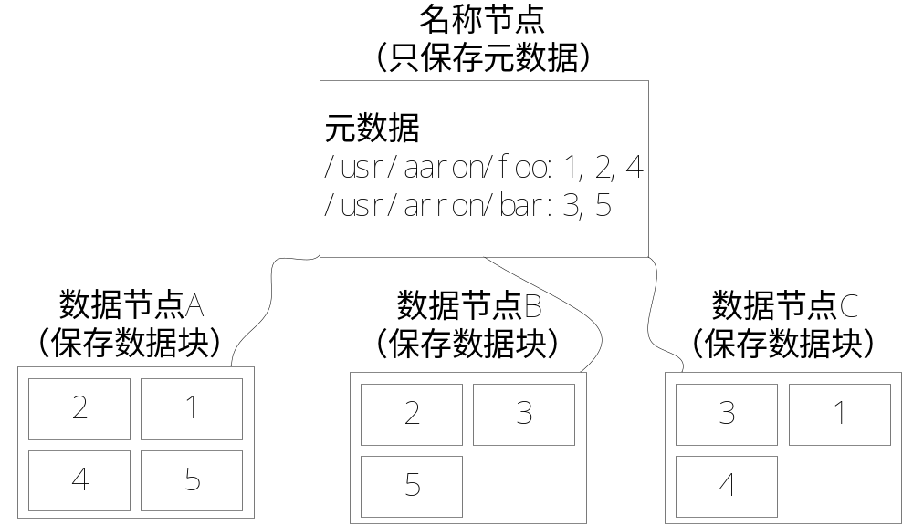
3.5.1 冗余数据保存
作为一个分布式文件系统，为了保证系统的容错性和可用性，HDFS采用了多副本方式对数据进行冗余存储，通常一个数据块的多个副本会被分布到不同的数据节点上，如图3-5所示，数据块1被分别存放到数据节点A和C上，数据块2被存放在数据节点A和B上。这种多副本方式具有以下几个优点：
（1）加快数据传输速度
（2）容易检查数据错误
（3）保证数据可靠性
图3-5 HDFS数据块多副本存储

Slide 18
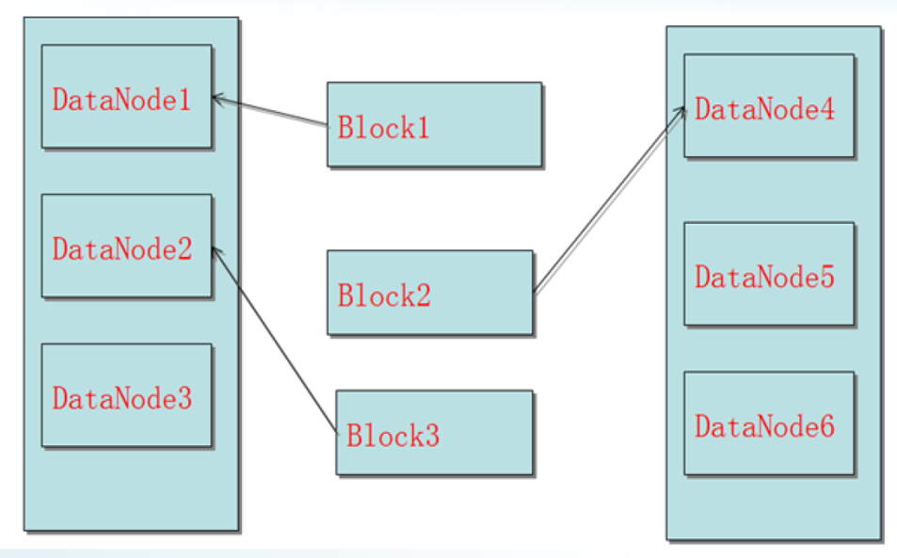
3.5.2 数据存取策略
1.数据存放
第一个副本：放置在上传文件的数据节点；如果是集群外提交，则随机挑选一台磁盘不太满、CPU不太忙的节点
第二个副本：放置在与第一个副本不同的机架的节点上
第三个副本：与第一个副本相同机架的其他节点上
更多副本：随机节点
Block的副本放置策略

Slide 19
3.5.2 数据存取策略
2. 数据读取
HDFS提供了一个API可以确定一个数据节点所属的机架ID，客户端也可以调用API获取自己所属的机架ID
当客户端读取数据时，从名称节点获得数据块不同副本的存放位置列表，列表中包含了副本所在的数据节点，可以调用API来确定客户端和这些数据节点所属的机架ID，当发现某个数据块副本对应的机架ID和客户端对应的机架ID相同时，就优先选择该副本读取数据，如果没有发现，就随机选择一个副本读取数据

Slide 20
3.5.3 数据错误与恢复
HDFS具有较高的容错性，可以兼容廉价的硬件，它把硬件出错看作一种常态，而不是异常，并设计了相应的机制检测数据错误和进行自动恢复，主要包括以下几种情形：名称节点出错、数据节点出错和数据出错。
1. 名称节点出错
名称节点保存了所有的元数据信息，其中，最核心的两大数据结构是FsImage和Editlog，如果这两个文件发生损坏，那么整个HDFS实例将失效。因此，HDFS设置了备份机制，把这些核心文件同步复制到备份服务器SecondaryNameNode上。当名称节点出错时，就可以根据备份服务器SecondaryNameNode中的FsImage和Editlog数据进行恢复。

Slide 21
3.5.3 数据错误与恢复
2. 数据节点出错
每个数据节点会定期向名称节点发送“心跳”信息，向名称节点报告自己的状态
当数据节点发生故障，或者网络发生断网时，名称节点就无法收到来自一些数据节点的心跳信息，这时，这些数据节点就会被标记为“宕机”，节点上面的所有数据都会被标记为“不可读”，名称节点不会再给它们发送任何I/O请求
这时，有可能出现一种情形，即由于一些数据节点的不可用，会导致一些数据块的副本数量小于冗余因子
名称节点会定期检查这种情况，一旦发现某个数据块的副本数量小于冗余因子，就会启动数据冗余复制，为它生成新的副本
HDFS和其它分布式文件系统的最大区别就是可以调整冗余数据的位置

Slide 22
3.5.3 数据错误与恢复
3. 数据出错
网络传输和磁盘错误等因素，都会造成数据错误
客户端在读取到数据后，会采用md5和sha1对数据块进行校验，以确定读取到正确的数据
在文件被创建时，客户端就会对每一个文件块进行信息摘录，并把这些信息写入到同一个路径的隐藏文件里面
当客户端读取文件的时候，会先读取该信息文件，然后，利用该信息文件对每个读取的数据块进行校验，如果校验出错，客户端就会请求到另外一个数据节点读取该文件块，并且向名称节点报告这个文件块有错误，名称节点会定期检查并且重新复制这个块

Slide 23
3.6 HDFS数据读写过程
3.6.1 读数据的过程
3.6.2 写数据的过程

Slide 24
3.6 HDFS数据读写过程-读取文件
import java.io.BufferedReader;
import java.io.InputStreamReader;
import org.apache.hadoop.conf.Configuration;
import org.apache.hadoop.fs.FileSystem;
import org.apache.hadoop.fs.Path;
import org.apache.hadoop.fs.FSDataInputStream;
public class Chapter3 {
public static void main(String[] args) {
try {
Configuration conf = new Configuration();
conf.set("fs.defaultFS","hdfs://localhost:9000");
conf.set("fs.hdfs.impl","org.apache.hadoop.hdfs.DistributedFileSystem");
FileSystem fs = FileSystem.get(conf);
Path file = new Path("test");
FSDataInputStream getIt = fs.open(file);
BufferedReader d = new BufferedReader(new InputStreamReader(getIt));
String content = d.readLine(); //读取文件一行
System.out.println(content);
d.close(); //关闭文件
fs.close(); //关闭hdfs
} catch (Exception e) {
e.printStackTrace();
}
}
}
}
读取文件

Slide 25
3.6 HDFS数据读写过程-写入文件
写入文件
import org.apache.hadoop.conf.Configuration;
import org.apache.hadoop.fs.FileSystem;
import org.apache.hadoop.fs.FSDataOutputStream;
import org.apache.hadoop.fs.Path;
public class Chapter3 {
public static void main(String[] args) {
try {
Configuration conf = new Configuration();
conf.set("fs.defaultFS","hdfs://localhost:9000");
conf.set("fs.hdfs.impl","org.apache.hadoop.hdfs.DistributedFileSystem");
FileSystem fs = FileSystem.get(conf);
byte[] buff = "Hello world".getBytes(); // 要写入的内容
String filename = "test"; //要写入的文件名
FSDataOutputStream os = fs.create(new Path(filename));
os.write(buff,0,buff.length);
System.out.println("Create:"+ filename);
os.close();
fs.close();
} catch (Exception e) {
e.printStackTrace();
}
}
}

Slide 26
3.6 HDFS数据读写过程
FileSystem是一个通用文件系统的抽象基类，可以被分布式文件系统继承，所有可能使用Hadoop文件系统的代码，都要使用这个类
Hadoop为FileSystem这个抽象类提供了多种具体实现，如HDFS、Amazon的S3等具体实现
DistributedFileSystem就是FileSystem在HDFS文件系统中的具体实现
FileSystem的open()方法返回的是一个输入流FSDataInputStream对象，在HDFS文件系统中，具体的输入流就是DFSInputStream；FileSystem中的create()方法返回的是一个输出流FSDataOutputStream对象，在HDFS文件系统中，具体的输出流就是DFSOutputStream。
Configuration conf = new Configuration(); conf.set("fs.defaultFS","hdfs://localhost:9000"); conf.set("fs.hdfs.impl","org.apache.hadoop.hdfs.DistributedFileSystem");
FileSystem fs = FileSystem.get(conf);
FSDataInputStream in = fs.open(new Path(uri));
FSDataOutputStream out = fs.create(new Path(uri));

Slide 27
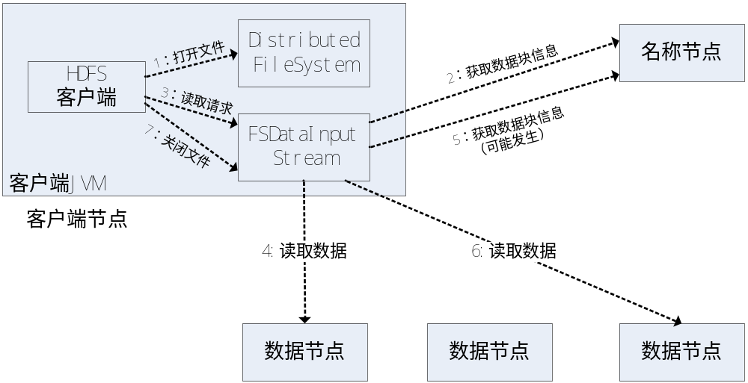
3.6.1 读数据的过程
import org.apache.hadoop.fs.FileSystem
通过ClientProtocal.getBlockLocations()
远程调用名称节点，获得文件开始部分数据块的位置
对于该数据块，名称节点返回保存该数据块
的所有数据节点的地址
并根据距离客户端远近进行排序
Configuration conf = new Configuration();
FileSystem fs = FileSystem.get(conf);
FSDataInputStream in = fs.open(new Path(uri));
通过ClientProtocal.getBlockLocations()
查找下一个数据块
FSDataInputStream封装了DFSInputStream
客户端获得输入流FSDataInputStream以后
调用read()函数开始读取数据
输入流根据前面的排序结果
选择距离客户端最近的数据节点
建立连接并读取数据
数据从数据节点读到客户端，当该数据块读取完毕时
FSDataInputStream关闭和该数据节点的连接

Slide 28
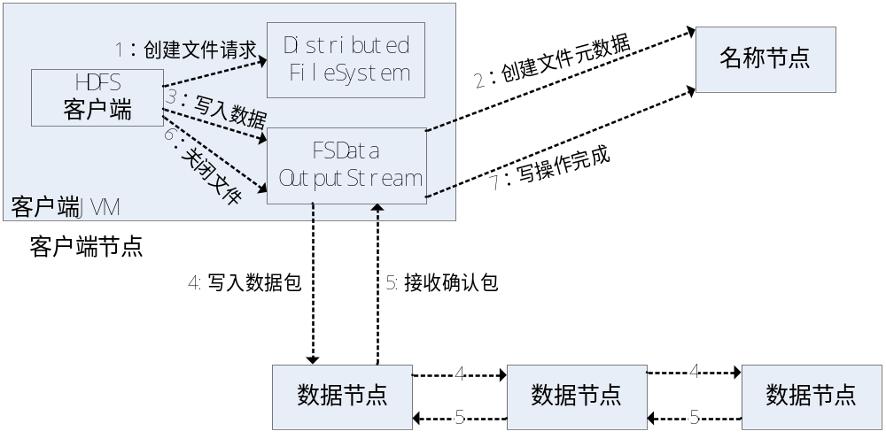
3.6.2 写数据的过程
import org.apache.hadoop.fs.FileSystem
Configuration conf = new Configuration();
FileSystem fs = FileSystem.get(conf);
FSDataOutputStream out = fs.create(new Path(uri));
RPC远程调用名称节点
在文件系统的命名空间中新建一个文件
名称节点会执行一些检查（文件是否存在，客户端权限）
DFSOutputStream调用
ClientProtocal.complete()方法
通知名称节点关闭文件
FSDataOutputStream封装了DFSOutputStream
这些数据节点形成一个数据流管道
队列中的分包最后被打包成数据包
发往数据流管道中的第一个数据节点
第一个数据节点将数据包发送到第二个节点
依此类推，形成“流水线复制”
数据被分成一个个分包
分包被放入DFSOutputStream对象的内部队列
DFSOutputStream向名称节点申请
保存数据块的若干数据节点
为了保证节点数据准确，接收到数据的数据节点要向发送者发送“确认包”
确认包沿着数据流管道逆流而上，经过各个节点最终到达客户端
客户端收到应答时，它将对应的分包从内部队列移除
Notes:
（1）客户端调用DistributedFileSystem对象create()函数创建文件。
（2）DistributedFileSystem对NameNode进行RPC调用，在文件系统的命名空间中新建一个文件，但没没有相应的数据块与文件关联，即还没有相关的DataNode与之关联.
（3）NameNode会执行相关的检查以确保文件系统中不存在该文件，并确认客户端有创建文件的权限。当所有验证通过后，NameNode会创建一个新文件的记录，否则，文件创建失败并向客户端抛出一个IOException异常。如果创建成功，则DistributedFileSystem向客户端返回一个FSDataOutputStream对象，客户端使用该对象向HDFS写入数据。同样地，FSDataOutputStream封装着一个DFSOutPutStream数据流对象，负责处理NameNode和DataNode之间的通信。
（4）当客户端写入数据时，DFSOutPutStream会将文件分割成多个数据包，并写入一个数据队列中。对于数据队列的各数据包，依次的向NameNode请求为新的数据包分配合适的DataNode存放副本，返回的DataNode列表形成一个管道，假设副本数为3，那么管道中就会有三个DataNode。数据包以流的方式传送给队列中的第一个DataNode，第一个DataNode会存储这个数据包，然后将它推送到第二个DataNode中，然后第二个DataNode存储该数据包并且推送给管道中的第三个DataNode。
（5）DFSOutputStream同时维护着一个内部数据包队列来等待DataNode返回确认信息，被称为确认队列。只有当管道中所有的DataNode都返回了写入成功的信息后，该数据包才会从确认队列中删除。
（6）客户端成功完成数据写入操作以后，对数据流调用close()函数，该操作将剩余的所有数据包写入DataNode管道，并连接NameNode节点，等待通知确认信息。
如果在数据写入期间DataNode发送故障，HDFS就会执行以下操作。
①首先关闭管道，任何在确认队列中的数据包都会被添加到数据队列的前端，以保证管道中失败的DataNode的数据包不会丢失。当前存放在正常工作的DataNode上的数据块会被制定一个新的标识，并和NameNode进行关联，以便故障DataNode在恢复后可以删除存储的部分数据块。
②然后，管道会把失败的DataNode删除，文件会继续被写到另外两个DataNode中。
③最后，NameNode会注意到现在的数据块副本没有达到配置属性要求，会在另外的DataNode上重新安排创建一个副本，后续的数据块继续正常接收处理。

